Slide 1
第二章
商业银行资本管理

Slide 2
第一节 商业银行资本概述
本节概要：
一、商业银行资本的构成与功能
二、资本的计量
广义资本概念：资产负债表中的总资产减去总负债后的所有者权益，有时也称之为权益资本。
商业银行资本：银行在建立之初投资者投入的资金，以及银行在业务经营活动中由税后留存收益和银行借入的次级长期债务

Slide 3
一、商业银行资本的构成与功能
（一）商业银行资本金的构成
一般从监管资本角度，较多地采用1988年7月西方12国中央银行在瑞士巴塞尔通过的《关于统一国际银行的资本计算和资本标准的协议》（简称《巴塞尔协议》） 的监管资本构成划分方法，即将商业银行资本分作两级——核心资本与附属资本。
1.核心资本
是银行资本中最重要的部分，同时也是判断银行资本充足比率的基础，对银行的盈利及竞争能力影响极大。核心资本具有资本价值相对比较稳定的特点，一般由权益资本和各种公开储备构成。

Slide 4
一、商业银行资本的构成与功能
 | 普通股 | 优先股
概念 | 普通股是商业银行资本的主体和基础，不仅代表对银行的所有权，而且具有永久的性质。1988年《巴塞尔协议》中，普通股中只有已完全缴足的普通股才属于核心资本。 | 优先股按股利可否累积，可分为累积性优先股与非累积性优先股。1988年《巴塞尔协议》中，只有永久性非累计优先股才属于核心资本。
股东权利 | ①作为商业银行的所有者，有权参与股东大会，对银行的重大事务进行投票表决； ②有权分享商业银行的经营成果，获取股息红利。 | ①除了没有决策管理权以外，比普通股、股东享有更为优越的待遇：享有优先支付的固定利率的股息； ②在公司发生兼并、重组倒闭、解散、破产等情况时，优先股股东比普通股股东有优先的分配权； ③在股息收入纳税时，优先股股东还可获得部分税收优惠。
股东义务 | 承担商业银行的各种经营风险。 注：一旦银行破产倒闭，普通股股东对银行剩余资产的分配权也是排在最后的。
（1）权益资本
通常被视为质量最好的资本，具有无须偿还的永久性特点，由普通股和优先股构成。

Slide 5
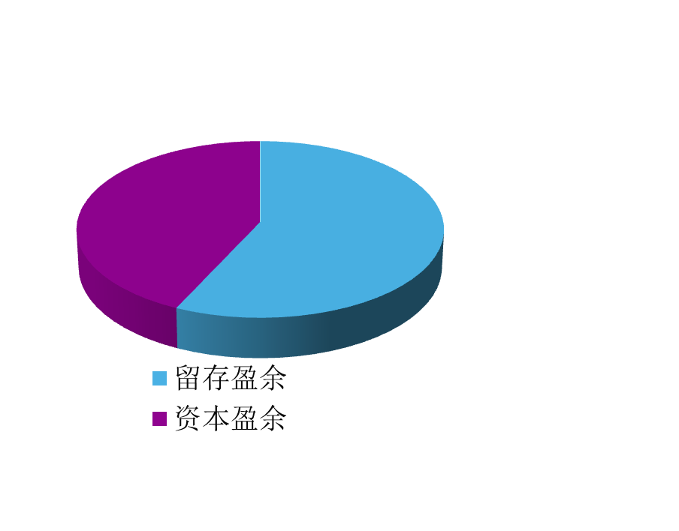
一、商业银行资本的构成与功能
（2）公开储备
以留存盈余或其他盈余的形式，反映在资产负债表上的储备。
资本盈余：指发行普通股时，发行的实际价格高于股票面值的部分，即溢价发行所得的部分，还包括资本的增值部分和接受捐赠所增加的资本。
1988年《巴塞尔协议》中，资本盈余中只有股票发行溢价才属于公开储备。
留存盈余：商业银行的税后利润中扣除优先股股息、普通股股息之后的余额，实际上是每年未分配利润积累而成的。用于商业银行扩大经营、增流动性，或者为营业中可能发生的损失做准备等，是重要的内源资本渠道。

Slide 6
一、商业银行资本的构成与功能
2.附属资本
主要包括各种准备金、次级长期债务和混合资本工具，以及非公开储备和重估储备等。
（1）准备金
准备金：银行为应付意外损失而从收益中提留出来的资金，包括资本准备金和贷款与证券投资损失准备金。
资本准备金：商业银行从留存盈余中专门划出来的，用于应付即将发生的有关股本的重大事件的基金，如为了赎回可赎回优先股或可赎回资本债券，或为了偿还债券本息而建立的偿债基金。资本准备金是逐年累积，供一次或多次使用的。
损失准备金：商业银行为了应付意外事件的发生对商业银行带来的损失而建立的基金。主要分为贷款损失准备金和证券投资损失准备金。

Slide 7
一、商业银行资本的构成与功能
（2）次级长期债务：
次级长期债务通常包括普通无担保的、期限在５年或５年以上的次级债务工具，供银行长期使用，以维持相当的流动性水平。
（3）混合资本工具
带有一定股本的性质又有一定的债务性质，能在不必清偿的情况下承担损失、维持经营，因而可列为附属资本。

Slide 8
《巴塞尔协议》规定，这类资本工具必须符合下列要求：
第一，它们是无担保的、从属的和缴足金额的；
第二，它们不可由持有者主动赎回，未经监管当局事先同意，也不准赎回；
第三，除非银行被迫停止交易，否则它们不得用于分担损失；
第四，虽然资本工具会带来连带付息的责任，而且还不能像普通股的股息和红利那样削减或延期利息支付，但是当银行盈利不敷支出时，可以允许推迟支付这些利息。

Slide 9
一、商业银行资本的构成与功能
（4）非公开储备
不在银行的资产负债表上公开标明的储备，与公开储备具有相同的质量，可自由、即时地被用于应付未来不可预见的损失。仅在有国家金融监管机构允许的条件下，方可计入附属资本内。
（5）重估储备
重估储备来源于对银行某些资产的价值进行重新评估，以便反映它们的真实市值，或者使其相对于历史成本更接近于真实市值，并且将这种重估的储备包括在银行的资本基础中。

Slide 10
一、商业银行资本的构成与功能
重估储备可以通过两种形式产生：
一、对记入资产负债表上的银行房产的正式重估，称作房产物业重估储备；
二、来自隐藏价值的资本名义增值，是由于银行持有的有价证券价值上升所造成的，称作证券重估价值。
《巴塞尔协议》认为，在包括附属资本之前，应对重估储备的账面价值和市场价值之间的差额打55％的折扣，以反映市场价值波动的风险以及一旦增值收益实现后需要缴税的可能性。
规定了两级资本之后， 《巴塞尔协议》又指出，为计算以风险加权的资本比率，应将下列内容从资本基础中扣除：
一、从核心资本中扣除商誉。
二、扣除没有综合到银行集团的资产负债表中的、对从事银行业务和金融活动的附属机构的投资，以避免同一资本来源在一个集团的不同机构中重复计算。

Slide 11
一、商业银行资本的构成与功能
（二）商业银行资本金的功能
１.资本是商业银行存在和发展的基础
首先，商业银行作为以追求最大利润为目标的金融企业，在成立和发展业务时期，必须拥有经营业务所必需的自有资本；其次，作为高负债型经营的商业银行，其业务的开展，除了必须具备必要的物质条件外，还必须具有较好的信誉，而资本就是建立和维持公众对银行承担风险能力信心的重要因素；最后，作为特殊的企业，其充足的资本也是监管部门审批银行开业资格的必要条件。

Slide 12
２.资本是对存款人利益的保证
银行资本在银行破产清算时对客户的权益起保障作用。也就是说，当银行的资产遭受损失时，首先应当由银行收益进行抵补，如果不够抵补，银行就要动用资本进行抵补。当银行资产损失巨大，或者因经营不善导致银行破产倒闭，银行资本必须先对存户进行补偿，剩余部分才能对银行股东进行清偿。这就可以在银行资本全部耗尽之前保障存户的利益。

Slide 13
一、商业银行资本的构成与功能
3.资本是监管部门重要的监管指标
商业银行作为企业，其经营最终目标就是实现利润大化。在追求利润的过程中，商业银行难免会通过加大经营风险来加大自己的营业利润，如果银行这种经营模式不加以限制，一旦出现个别银行因经营不善破产，可能危及到整个金融体系乃至整个国民经济。因此，各国都以一系列资本指标为切入点，加强对商业银行的监督管理，这些指标包括：资本充足率、创办商业银行必须拥有的最低资本量及设立分支机构的最低资本额等。

Slide 14
4.资本对于非预期损失有覆盖作用
由于商业银行自身业务的特点，在其经营传统贷款业务过程中，必然会存在不可预期的损失，在金融市场高度发达的今天，银行业参与金融资产的投资，同样也面对金融资产随市场波动而出现的不可预期的损失（也就是后文我们所要提到的市场风险），而这些损失不可能通过计提相应的准备金、保险或是通过一定的金融工具进行套利保值，而只能通过资本进行消化。

Slide 15
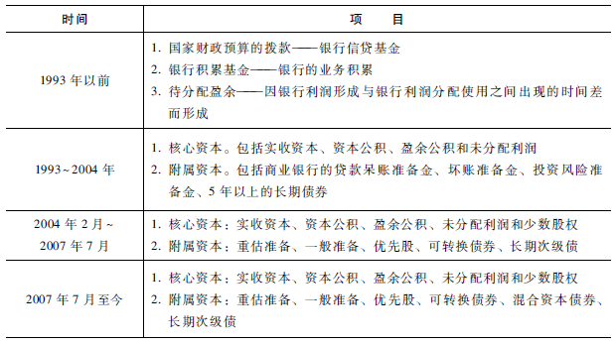
专栏2.1 我国商业银行资本金构成的变化情况

Slide 16
二、资本的计量
银行资本的计量通常使用：账面资本、监管资本
（一）账面资本
大多数银行都是以取得或发行资产与负债那天所具有的并在银行账面登记的价值记录。随着时间的推移，利率变动、某些贷款拖欠和证券违约，导致银行资本与负债的市场价值都偏离它们的账面价值。但大多数银行仍将账面价值而不是市场价值作为计量的基础。

Slide 17
银行的账面价值（ＧＡＡＰ）＝银行资产账面价值（ＴＡ）－银行负债账面价值（ＴＬ）＝银行股权资本面值＋资本公积＋未分配利润＋贷款损失准备
不足之处：当不确定因素导致银行资产价值下降时，账面资本很难说明银行是否能够应付当前的风险敞口。

Slide 18
二、资本的计量
（二）监管资本
银行监管资本是指金融监督管理当局规定的银行必须持有的最低资本量，是金融监管当局根据当地情况规定执行的强制性资本标准。监管资本的内涵比会计资本宽泛，资本内容除了所有者权益外，还包括监管当局所认可的一些债务。商业银行的监管资本由核心资本和附属资本组成，银行的权益资本基本上等同于监管资本中的核心资本，监管资本可被视作广义的权益资本。以监管资本为基础计算的资本充足率，是监管当局限制银行过度风险承担行为、保障市场稳定运行的重要工具。
监管资本＝核心资本＋附属资本

Slide 19
第二节 资本充足性
本节概要：
一、资本充足性的含义
二、资本充足性的衡量
三、资本充足率的国际标准

Slide 20
一、资本充足性的含义
商业银行的资本充足性是指商业银行的资本数量足以用来弥补由于非预期损失而造成的风险，使银行不致因非预期损失而倒闭。
商业银行的资本也不是越多越好！
1.商业银行的资本越多，其用于支付普通股股息、优先股股息或债券利息的费用越大，资本的成本也越高，加重了经营负担。
2.过高的资本说明银行经营管理水平很差，缺乏存款等筹资渠道，或没有把握住良好的投资机会，使银行的机会成本增加。

Slide 21
一、资本充足性的含义
最佳银行资本需要量原理认为，银行资本既不应过高也不应过低。银行资本过高会使财务杠杆比率降低，增加筹集资金的成本，最终影响银行利润；资本过低会增加对存款等其他资金来源的需求，使银行边际收益下降（见图２-１）：

Slide 22
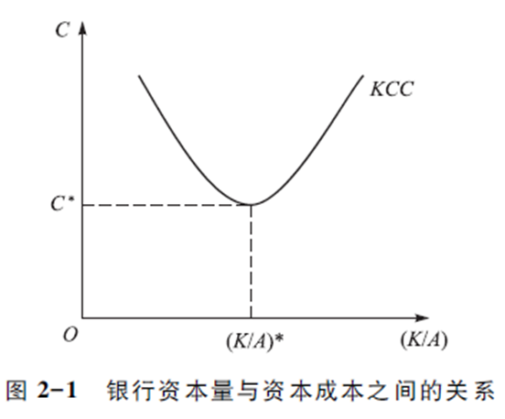
图中，Ｋ/Ａ表示资本与总资产的比率，Ｃ表示资本成本，ＫＣＣ表示成本曲线。成本曲线呈Ｕ型变化。
说明：
1.当资本量过小时，银行资本成本会因其他资金来源的边际成本提高，以及要求较高的流动性比率而减少盈利资产的数量等而提高；
2.资本量过大又会增加资金的筹集成本，降低资本的财务杠杆等。

Slide 23
一、资本充足性的含义
从财务角度看，银行最佳资本量由资本成本曲线的最低点所决定。需要注意的是，银行的资本成本曲线要受银行的资产规模、资产负债结构及其所面临的市场状况所影响。

Slide 24
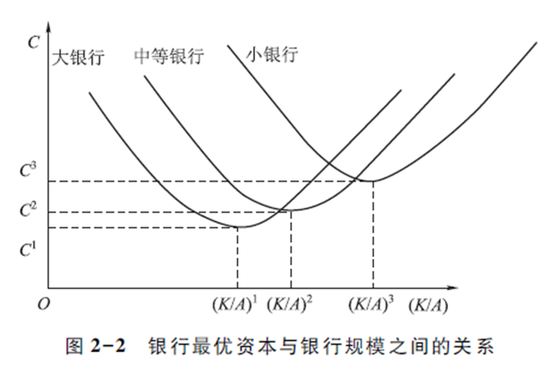

Slide 25
一、资本充足性的含义
如图2-2所示，一般来说，规模比较小的银行，由于信誉不高，业务量有限和品种的单一，不能占有广泛的弹性融资市场，为了应付客户提现必须保持大量流动性资产，从而降低盈利性资产比重，这就会使资本成本曲线向上并远离原点，不仅适度资本量很大，而且资本成本很高。规模较大的银行，由于信誉高，业务量大和品种的多样化，能占有广泛的弹性融资市场，无须保持大量流动性资产保证银行流动性，从而增加了盈利性资产比重，这就会使资本成本曲线向下并靠近原点，不仅适度资本量很小，而且资本成本较低。

Slide 26
由此可见，银行最佳资本需要量原理是对银行资本成本和资本需要量之间关系的一种概括，反映了银行资本需要量与银行资本成本及银行资金的流动性、安全性之间的内在联系。

Slide 27
二、资本充足性的衡量
资本充足率：
保证银行等金融机构正常运营和发展所必需的资
本比率。各国金融管理当局对商业银行资本充足率管
制的目的是监测银行抵御风险的能力。
主要比率有资本与存款的比率、资本与负债的比率、资本与总资产的比率、资本与风险资产的比率等

Slide 28
（一）资本与存款比率
资本与存款比率衡量法初次出现于20世
纪初的美国，也是西方金融监管机构最早推
出的检验银行资本是否适度、充足的标准。
美国立法规定银行资本必须达到存款总额的
10％以上，以防止商业银行因资本不足而出
现流动性危机。然而，商业银行逐渐意识到
流动性危机应该是来自资金运用即贷款与投
资的变现不足，而不是存款本身。因此，这
种衡量方法逐渐被资本与总资产比率所取代

Slide 29
二、资本充足性的衡量
（二）资本与总资产比率
第二次世界大战后，美国银行管理当局开始认识到导致银行发生经营风险的主要因素是银行资产，如贷款和投资的潜在损失而并非存款本身，因此，资本与总资产的比率就被作为衡量银行资本充足性的新指标。美联储曾将该比率定为8％。
优点：该指标能更好地反映资本与银行资产结构和资产质量之间的关系，能在一定程度上反映银行抵御资产意外损失的能力。
缺点：该比率没有反映银行资产的结构，尽管风险来自资产业务，但各种资产业务的风险程度却不同。如现金、政府短期债券等，几乎不存在损失的风险，而有些资产如长期贷款、企业长期债券等，则存在着较大的风险。而资本与总资产比率的方法没有对这些不同风险进行区分，由此而确立的资本量也就缺乏科学性。

Slide 30
二、资本充足性的衡量
（三）资本与风险资产比率
该指标将资本的需要量与那些可能发生损失的资产（风险资产） 相联系起来，比资本/总资产比率更深化一步。一般要求该指标在15％以上。
风险资产:不包括商业银行第一、第二级准备金在内的资产，例如中长期贷款、长期债券、股票投资等。
只有这些资产才有必要考虑其保障程度，而构成第一、第二级准备金的库存现金、同业拆借、短期国债等本身没有风险或者仅承担很小的风险，因此可以不必用资本给予保障。
缺点：难以反映风险资产结构对资本的影响。

Slide 31
二、资本充足性的衡量
（四）纽约公式
1952年纽约联邦储备银行监督部制定了一个把风险分布在全部资产的公式，即按照银行资产风险程度的不同，将全部资产分为几类，再按不同资产风险权数的加权平均计算出银行应该持有的资本金数量。纽约联储将银行的资产按风险程度划分为六大类：
第一类为无风险资产，包括现金、应收款项、同业拆借、银行承兑汇票、短期政府债券等。其资本金需要量为0。
第二类为最低风险资产，包括长期政府债券、政府担保贷款、政府机构债券、以储蓄账户和人寿保险单现金价格作担保的贷款和信誉较高的商业票据等。其资本金需要量为5％。

Slide 32
二、资本充足性的衡量
第三类为有价证券资产和未被银行检查机构列入有问题部分的放款和投资。包括一般公司债券、普通有价证券、贷款等。其资本金需要量为12％。
第四类为风险较高资产。指债务人财务状况恶化，信誉降低或者担保品质量不佳、数量不足的资产。其资本金需要量为20%。
第五类资产为被银行检查机构归类为有问题的资产。指那些已经超过偿还期限，但债务人尚未履行支付义务的资产。其资本金需要量为５０％。
第六类资产为固定资产和已损失资产，包括建筑物、办公设备和已经发生损失、大部分或全部不能收回的资产。其资本金需要量为100%。
把上述每个门类的资产金额乘以相应的资本比率或相对数，然后再相加，就得出所需要的资本数量。

Slide 33
二、资本充足性的衡量
（五）综合分析法
实际上一个银行的资本状况要受到多种因素的影响。为此，20世纪60至70年代，美国银行的检查机构力图通过全面评价业务实绩的综合分析，来规范银行的质量标准。他们将以下八个因素作为重点分析的对象：
经营管理的质量；
资产的流动性；
收益和留存收益的历史情况；
所有权的质量和特点；
支付费用的负担（即银行间接费用开支）；
存款结构潜在的不稳定性；
经营活动的效率；
业务上满足当前或将来融资需求的能力。

Slide 34
二、资本充足性的衡量
后来这些因素的大部分又被目前广泛使用的camel银行评级制度所包含。所谓camel银行评级制度，即根据银行的资本充足度（Ｃａｐｉｔａｌ）、资产质量（Ａｓｓｅｔｓ）、经营管理（Ｍａｎａｇｅｍｅｎｔ）、收益水平（Ｅａｒｎｉｎｇｓ）、流动性（Ｌｉｑｕｉｄｉｔｙesource be） 等因素对银行进行质量等级划分，同时对银行整体营业状况进行综合评级（１～５级）。ＣＡＭＥＬ评级法虽然全面、合理，然而实践中难以具体确定资本需要量的数值，故通常将此评级方法与其他方法结合起来使用。

Slide 35
三、资本充足性的国际标准
（一）1988年《巴塞尔协议Ⅰ》资本充足率标准
协议主要就银行的资本与风险资产的比率确定了国际认可的计算方法和计算标准，厘定了不同信用资产的风险权重，并提出了最低资本充足率标准。
协议的目的：
确保国际银行体系拥有充足的资本水平；
借助于资本充足率这一支点，为各国银行创造一个更为公平的竞争环境。
该协议被誉为国际银行监管领域的一个划时代的文件，其基本原则和要求被各国银行及金融监管当局所普遍重视，已成为银行风险管理的国际基准文件。

Slide 36
三、资本充足性的国际标准
《巴塞尔协议Ⅰ》将商业银行资本对加权风险资产的比率称为资本充足率。该协议所要求的资本充足率是建立在用于评估银行业务活动风险性的风险权数体系的基础之上，在构架了资产负债表内资产风险权数和表外项目的信用换算系数之后，就可以对任何一家银行的资本充足程度加以评估。根据规定：到1992年年底，签约国中较具规模的商业银行，全部资本与加权风险资产的比率，即全部资本充足率应达到8％，核心资本与加权风险资产的比率，即核心资本充足率应达到4％。

Slide 37
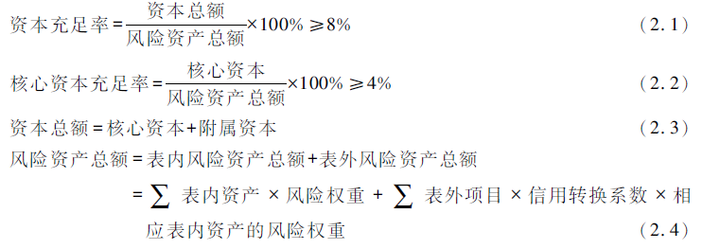
三、资本充足性的国际标准
计算资本充足率的基本公式为：

Slide 38
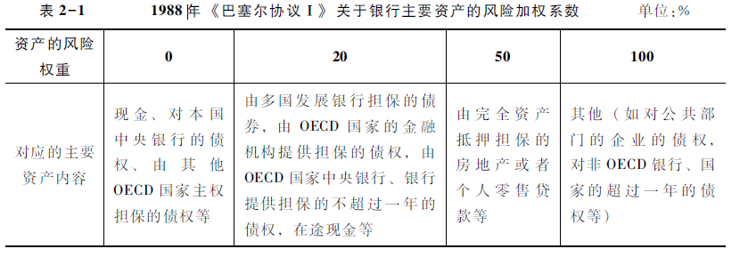
三、资本充足性的国际标准
《巴塞尔协议Ⅰ》把银行资产的风险分类为四类，即无风险（０）、低风险（２０％）、半风险（５０％） 和全风险（１００％） （见表２－１）。

Slide 39
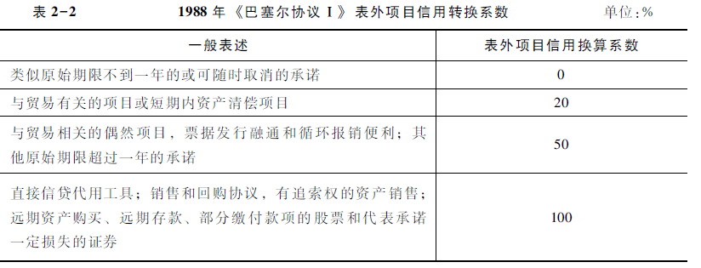
三、资本充足性的国际标准
《巴塞尔协议Ⅰ》还规定了银行资产负债表外业务的风险换算系数。通过换算系数去衡量表外业务的风险程度（见表２－２）。

Slide 40
三、资本充足性的国际标准
（二）２００４年《巴塞尔协议Ⅱ》资产充足率标准
该协议仍包括三大内容，即监管部门对于资本的定义、风险头寸的计量和资本的最低限额。
监管部门关于资本的定义：保持原有协议的规定。
风险头寸的计量：新协议规定商业银行的风险包括信用风险、市场风险、操作风险、法律风险以及商誉风险等，规定大多数银行可按照标准法来确定银行资产的权重，即根据外部评级机构（如标准普尔、穆迪） 的信用评级来确定银行各种风险资产的权重，而一些规模很大的商业银行也可以根据其对资产的内部评级结果作为确定资本标准的基础。

Slide 41
三、资本充足性的国际标准
资本的最低限额：继续使用原协议中关于资本对风险加权资产的最低比率的规定，但资本充足比率的分母却发生了变化，由三部分组成，即所有的信用风险加权资产、１２.５倍的市场风险资产、１２.５倍的操作风险资产。

Slide 42
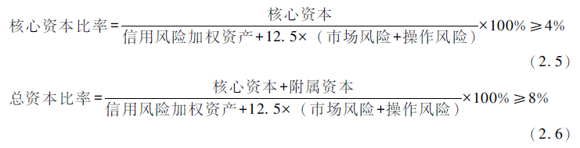
《新巴塞尔资本协议》依然保留原有的资本定义和资本与风险加权资产8％的最低资本要求。资本充足率计算公式为：
注：由于银行的信用风险资本支出是基于信用风险加权资产，而市场风险与操作风险的资本支出本身却是直接计算出来的，因此，新协议设计了一个12.5的乘数（最低资本比率８％的倒数），是为了让银行在这两种资本要求的计算之间建立一个数量连接。

Slide 43
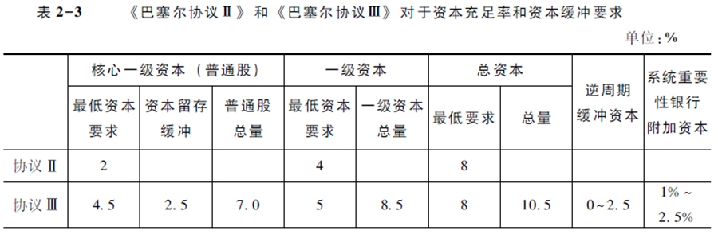
三、资本充足性的国际标准
（三） 2010年《巴塞尔协议Ⅲ》资本充足率标准
2010年11月在韩国首尔G20峰会上获得正式批准实施的《巴塞尔协议Ⅲ》是近年来针对银行监管领域最大规模的改革。相比强调银行内控、监管审查与市场纪律的《巴塞尔协议Ⅱ》，新资本协议更关注银行的资本质量与抗周期性风险的能力。对于经历了金融危机洗礼之后的全球银行业来说，新协议的作用不仅仅体现在更加严格的监管指标上，更是让正确的监管核心价值观重新回归，即安全性远远超过效益性。该协议对于资本充足率方面提出了新的要求标准（见表2-3）。

Slide 44
三、资本充足性的国际标准
1.最低普通股的要求
对“核心” 一级资本提出了新的限制性定义，只包括普通股和永久优先股。协议规定：全球各商业银行在５年内必须将一级资本（包括普通股和其他满足一级资本定义和金融工具） 充足率的下限由现行的４％提高到６％，其中，由普通股构成的“核心” 一级资本充足率的最低要求由现行的２％逐步提高到４.５％，各成员国的过渡期从２０１３年１月１日起开始实行：普通股充足率３.５％、一级资本充足率４.５％。

Slide 45
2.建立留存超额资本
截至2019年1月1日，全球各商业银行必须将资本留存缓冲提高到２.５％，以满足扣除资本扣减项后的普通股要求。留存超额资本的目的是确保银行维持缓冲资金以弥补在金融和经济压力时期的损失。当银行处于经济金融压力时期，资本充足率越接近监管最低要求，越要限制收益分配，阻止银行即使在面对资本恶化的情况下仍然自主发放奖金和分配高额红利的（非理性）分配行为，提升经济衰退时期银行体系的稳健性。

Slide 46
三、资本充足性的国际标准
3.建立逆周期缓冲资本
为防止银行业在经济萧条时期遭受大规模的违约损失，提出“逆周期缓冲资本”。各国可根据本国实际情况确定逆周期缓冲资本，其范围为０～２.５％，由普通股或者其他可以完全吸收损失的资本覆盖。逆周期资本缓冲是基于宏观审慎监督原则，在“信贷增速过快导致系统性风险积累” 时，使银行能够避免来自经济方面的冲击。要求银行在经济繁荣，信贷过分充足时未雨绸缪，计提资本缓冲，从而提高银行在经济下行周期吸收损失的能力，维持银行的稳健运行。

Slide 47
4.系统重要性银行的附加资本
系统性重要银行通常具有“太大而不能倒” 的道德风险，一般是指业务复杂，规模较大，与其他银行关联度高，一旦经营失败或者遇到重大风险事故会使整个金融体系受到系统性影响的银行。为降低超大银行的系统性风险，让系统重要性银行具有更强的损失吸收能力，巴塞尔委员会要求在新规定的基础上增加１％～２.５％的附加资本要求。
另外，协议维持目前资本充足率８％不变（不设过渡期），但是对资本充足率加资本缓冲要求在２０１９年以前必须从现在的８％逐步升至１０.５％，最低普通股比例加资本留存缓冲比例在２０１９年以前由目前的３.５％逐步升至７％。

Slide 48
专栏2.2“中国版”《巴塞尔协议Ⅲ》
２０１１年５月４日，中国银监会发布《关于中国银行业实施新监管标准的指导意见》（以下简称《指导意见》）。通过借鉴《巴塞尔协议Ⅲ》，统筹考虑我国经济周期及金融市场发展变化趋势，《指导意见》就资本充足率、杠杆率、流动性、贷款损失准备等监管标准确定了监管要求。

Slide 49
1.资本充足率监管
一是严格资本定义，将监管资本从现行的两级分类（一级资本和二级资本） 修改为三级分类，即核心一级资本、其他一级资本和二级资本（核心一级资本是普通股，其他一级资本的特性是次级的、对非累积的收益具有完全自主权、没有固定期限或没有赎回激励安排等）。
二是优化风险加权资产计算方法，扩大资本覆盖的风险范围。采用差异化的信用风险权重方法，明确操作风险的资本要求；提高交易性业务、资产证券化业务、场外衍生品交易等复杂金融工具的风险权重。

Slide 50
专栏2.2“中国版”《巴塞尔协议Ⅲ》
三是提高资本充足率监管要求，将现行的最低资本充足率要求（一级资本和总资本占风险资产的比例分别不低于４％和８％） 调整为三个层次的资本充足率要求：一是明确三个最低资本充足率要求，即核心一级资本充足率、一级资本充足率和资本充足率分别不低于５％、６％和８％。二是引入逆周期资本监管框架，包括：２.５％的留存超额资本和０～２.５％的逆周期超额资本。三是增加系统重要性银行的附加资本要求，暂定为１％。新标准实施后，正常条件下系统重要性银行和非系统重要性银行的资本充足率分别不低于１１.５％和１０.５％。若出现系统性的信贷过快增长，商业银行需计提逆周期超额资本。

Slide 51
专栏2.2“中国版”《巴塞尔协议Ⅲ》
2.杠杆率监管标准
杠杆率监管标准是一级资本占调整后表内外资产余额的比例不低于４％，以弥补资本充足率的不足，控制银行业金融机构以及银行体系的杠杆率积累。新资本监管标准从２０１２年１月１日开始执行，系统重要性银行和非系统重要性银行应分别于２０１３年年底和２０１６年年底前达到新的资本监管标准。过渡期结束后，各类银行应按照新监管标准披露资本充足率和杠杆。

Slide 52
3.强化贷款损失准备监管
一是建立贷款拨备率和拨备覆盖率监管标准。贷款拨备率（贷款损失准备占贷款的比例） 不低于２.５％，拨备覆盖率（贷款损失准备占不良贷款的比例） 不低于１５０％，原则上按两者孰高的方法确定银行业金融机构贷款损失准备监管要求。

Slide 53
专栏2.2“中国版”《巴塞尔协议Ⅲ》
二是建立动态调整贷款损失准备制度。监管部门将根据经济发展不同阶段、银行业金融机构贷款质量差异和盈利状况的不同， 对贷款损失准备监管要求进行动态化和差异化调整：经济上行期适度提高贷款损失准备要求， 经济下行期则根据贷款核销情况适度调低；根据单家银行业金融机构的贷款质量和盈利能力， 适度调整贷款损失准备要求。
新标准自２０１２年１月１日开始实施，系统重要性银行应于２０１３年年底前达标；对非系统重要性银行，监管部门将设定差异化的过渡期安排，并鼓励提前达标：盈利能力较强、贷款损失准备补提较少的银行业金融机构应在２０１６年年底前达标；个别盈利能力较低、贷款损失准备补提较多的银行业金融机构应在２０１８年年底前达标。

Slide 54
专栏2.2“中国版”《巴塞尔协议Ⅲ》
4.流动性风险监管
主要是建立多维度的流动性风险监管标准和监测指标体系。建立流动性覆盖率、净稳定融资比例、流动性比例、存贷比以及核心负债依存度、流动性缺口率、客户存款集中度以及同业负债集中度等多个流动性风险监管和监测指标，其中流动性覆盖率、净稳定融资比例均不得低于１００％。同时，推动银行业金融机构建立多情景、多方法、多币种和多时间跨度的流动性风险内部监控指标体系。
（资料来源：中国银行业监督委员会网站）

Slide 55
第三节 商业银行资本融资管理
本节概要：
一、资本成本分析
二、融资渠道
商业银行资本融资管理的目的是通过测算银行资本成本来选择充实资本金的方式，即增加内部资本或外部资本。

Slide 56
一、资本成本分析
资本成本：商业银行为筹集和使用资金而付出的代价。
资本成本有多种计算方法：
1.在比较各种筹资方式中，使用个别资本成本，如普通股成本，优先股成本和债券成本；
2.在进行资本架构决策时，使用加权平均资本成本；
3.在进行追加筹资决策时，则使用边际资本成本。

Slide 57
一、资本成本分析
（一）个别资本成本
1.股本成本
商业银行股本分为普通股和优先股两种。
优先股所支付的股息是固定的，并不计入营业成
本，应由缴纳所得税后的利润支付；
普通股的股息是不固定的，它是随着银行利润变
化而变化，它的成本率根据其市场价格和时间来
计算。

Slide 58

（1）优先股成本率计算公式为：
Ｋ_{Ｐ}：优先股成本率； Ｄ：优先股年利息；
Ｐ：优先股发行价格；Ｆ：筹集优先股的平
均费用率。
（2.7）

Slide 59

一、资本成本分析
（2）普通股成本率计算公式为：
（2.8）
Ｋ_{Ｃ}：普通股成本率；Ｄ：当前普通股年红利；Ｐ：普通股市价；Ｆ：筹集普通股的平均费用率；ｇ：预期普通股年增长率。

Slide 60
2. 债券成本
商业银行发行长期债券通常按照事先规定的面值和利率支付利息，且利息计入营业成本，这实际上是税前开支，起到免税的作用。这是与股本股息应计入营业成本的主要区别。因此，在计算债券成本时，就要把债券成本换算为税后成本，方可进行比较。此外，债券的发行费用一般较高。

Slide 61

一、资本成本分析
（1）按照一次还本、分期付息的方式，债券成本的计算公式为：
（2.9）
Ｋ_{Ｂ}：债券成本率；Ｉ：债券年利息；Ｔ：所得税Ｆ：筹集债券的平均费用率；Ｂ：债券筹资额。
该公式没有考虑货币的时间价值。如果考虑货币的时间价值，应根据现金流计算债券的成本。

Slide 62

（2）所得税前的债券成本为：
（2.10）
Ｂ：债券筹资额；Ｋ：所得税前的债券成本率；Ｐ：第ｎ年末应偿付的本金。

Slide 63

一、资本成本分析
（3）所得税之后的债券成本为：
（2.11）
Ｋ_{Ｔ}：所得税之后的债券成本率
（2.12）

Slide 64

（二）加权平均资本成本
由于各种因素和条件的限制，银行不可能只从资本成本低的来源途径筹集资本，而是通过多种途径筹集资本，以便进行资本组合降低资本风险。银行在多渠道筹集资本时，通常采用加权平均资本成本作为资本的总成本。
其计算公式为：
（2.12）
Ｋ_{Ｗ}：加权平均资本成本；Ｋ_{ｉ}：第ｉ种个别资本成本；Ｗ_{ｉ}：第ｉ种个别资本占总资本的权数

Slide 65

一、资本成本分析
（三）边际资本成本
边际资本成本是指银行增加最后一个单位资本所支付的成本。商业银行并不是无限度增加资本，随着资本的增加并超过一定限额，资本成本就会迅速上升。因此，银行在追加资本时，需要知道当资本增加多大时将会引起资本成本率的变化，这就需要采用边际资本成本的计算方法。
其计算公式为：
（2.13）

Slide 66
二、融资渠道
针对《巴塞尔协议Ⅱ》中的资本充足率计算方法，银行资本管理主要包含两大类对策：分子对策和分母对策。
分子对策：尽量提高商业银行资本总量，改善和优化资本结构，以此保持银行发展所需的或者监管当局所要求的资本金额；
分母对策：与分子对策相反，在于减少资产膨胀，优化资产结构，尽量降低风险权重高的资产在总资产中所占比重，加快发展表外业务，从而使资产所要求的资本量较小，满足金融监管的要求，但这无疑减少了银行的获利空间，阻碍了银行的长期发展。

Slide 67
二、融资渠道
在银行能够通过其他渠道筹集到资金时，银行一般不会强迫自己缩小资产规模。在采用分子对策时，通常有内部融资和外部融资两种策略：
（一）内部融资管理
内源资本：以留存收益方式形成的资本，它是西方商业银行最普遍的补充资本金的来源。
1.内源资本的优点
（1）不必依靠公开市场筹集资金，可免去发行成本，因而总成本较低；
（2）不会使股东控制权削弱，避免了股东所有权的稀释和所持有股票每股收益的减少。

Slide 68
二、融资渠道
2.内源资本支持资本增长的限制因素
（1）银行及监管部门所决定的适度资本金数额。当资本比率要求更低时，可以用较少的内源资本支持更多的资产增长；相反，当资本比率要求提高时，同样的内源资本所支持的资产亦随之下降；
（2）银行所能创造的净收入数额。银行的盈利提高，则可提取的未分配收益相应增加，从而支持更高的资产增长水平；
（3）银行的股息分配政策，也就是银行净收入总额中能够提取用于补充资本的数额。如果银行能够在不影响银行股票价格的情况下增加收益留成部分，则可以达到支持更高的资产增长水平的目的。

Slide 69

二、融资渠道
3.银行资本持续增长模型
关于上述银行内源资本对银行资产增长的三个限制性因素，下面用由美国经济学家戴维·贝勒于1978年提出的资产持续增长模型来解释。
（1）公式的推导和结论
资产持续增长模型，主要用于解决商业银行的资本筹集方式以及数量问题。其公式有以下三个前提条件：
① 资产的持续增长率。用ＳＧ_{１}表示：
（2.14）
式中，ΔＴＡ为银行资产的增加额，ＴＡ_{１}为本期银行资产额，ＴＡ_{０}为前期银行资产额。

Slide 70



二、融资渠道
② 银行资本的限制决定了银行资产的增长率等于银行资本的增长率：
（2.15）
式中，ΔＥＣ为银行资本的增加额，ＥＣ_{０}为本期银行资本额。
③ 由式（2.15）可知，
（2.16）
假设：银行新增资本全部来源于未分配利润，则：
因而：本期新增股本额=本期净收益×(1-分红率)=资产收益率×总资产×(1-分红率)=ROA×TA₁×(1-DR)
式中，ＲＯＡ为资产收益率，ＤＲ为分红率。

Slide 71


二、融资渠道
所以，
（2.17）
将式（2.17）代入式（2.14） 并整理得到：
（2.18）
由公式(2.18)可以看出，银行资产的持续增长率与以下三个因素有关：
第一，ＥＣ／ＴＡ——银行资本与资产的比率，也就是银行资本的杠杆乘数。银行资本与资产的比率要求越低，即银行资本的杠杆乘数越大，则银行内源资本可以支持银行资产持续增长的能力越大；反之，则越小。这是银行内源资本支持资产持续增长的第一种限制。

Slide 72
二、融资渠道
第二，ＲＯＡ——银行的资产收益率。资产收益率越高，意味着银行所能创造的净收入相对越多。当其他条件不变的情况下，则内源资本可以支持银行资产持续增长的能力也就越大；反之，则越小。这是银行内源资本支持资产持续增长的第二种限制。
第三，ＤＲ——银行红利在净收入中的比例，即分红率。银行的分红水平反映了银行净收入总额中可以提留的数额部分。如果银行能够在不影响股票价格的情况下，增加提留未分配利润部分，则可以达到支持更高的银行资产持续增长水平的目的。因此，这是银行内源资本支持资产持续增长的第三种限制。

Slide 73


二、融资渠道
（2）公式应用举例
运用上述公式，我们可以很容易地计算出由三大变量——ＥＣ／ＴＡ、ＲＯＡ和ＤＲ所决定的银行的持续增长率。同时，也可以在银行的持续增长率确定之后，计算另外三个变量中的任何一个。
如：支持既定的银行持续增长率所需要的银行收益率为：
（2.19）
支持既定的银行持续增长率所需要的红利分配比例为：
（2.20）

Slide 74


二、融资渠道
支持既定的银行持续增长率所需要的资本与资产的比例为：
（2.21）
另外，如果将银行外源资本的因素考虑在内，上述公式可以扩展为：
（2.22）
式中，ΔＥＫ——外源资本的增加额。

Slide 75
（二）外部融资管理
外源资本：商业银行通过向外发行股票（包括普通股和优先股）、次级长期债券等方
式筹集的资本，它是商业银行资本金的重要
来源。
商业银行资本的外部筹集可采用发行普通股、发行优先股、发行资本性票据和债券等方式。这几种形式各有利弊（见表２－４）：

Slide 76
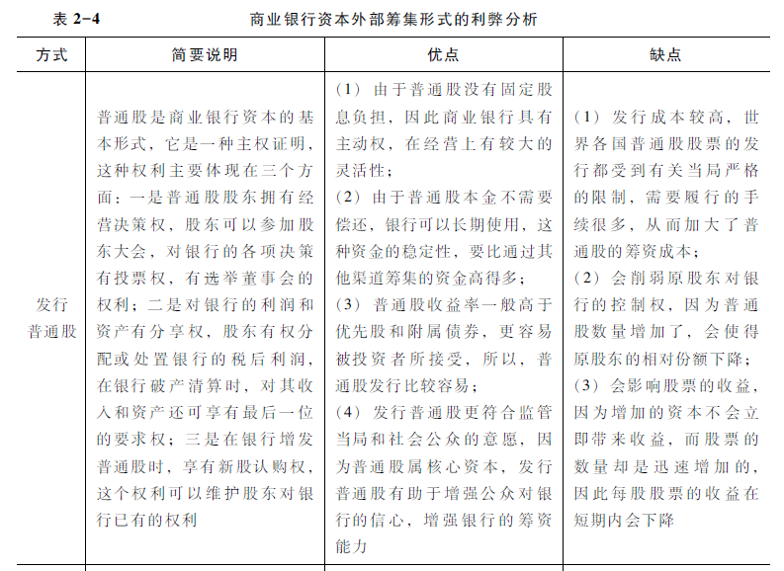
二、融资渠道

Slide 77
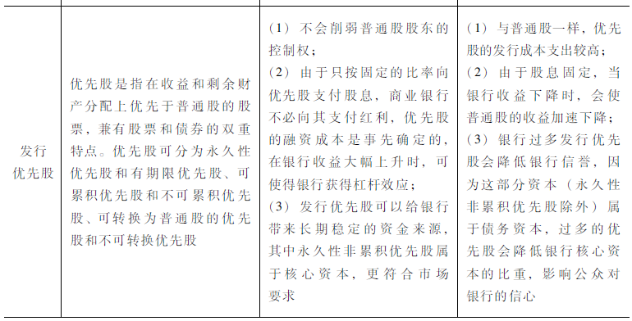
二、融资渠道

Slide 78
二、融资渠道

Slide 79
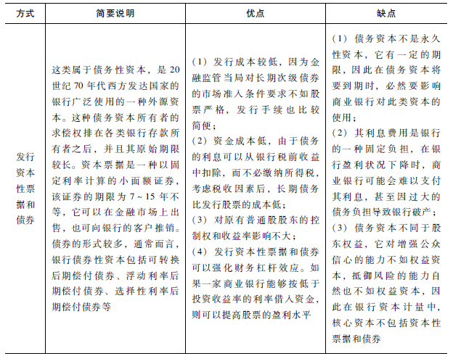
二、融资渠道

Slide 80
二、融资渠道
外部筹资策略的选择：
从根本上讲，外源资本策略受制于监管当局的监管要求和股东价值最大化要求。商业银行外源资本策略应围绕这两个基本要求来选择。
在银行资本缺口较大、离监管当局要求的资本充足率较远时，外源资本不失为一个可取的补充资本手段；在资本结构不符合监管要求的情况下，商业银行可根据具体情况，分别采取发行普通股或永久性非累积优先股和长期次级债券的方式来调整资本结构，使其符合监管当局的资本要求。如在核心资本不足时，主要采取发行普通股和永久性非累积优先股，其中永久性非累积优先股是不影响原股东利益并增强后续融资灵活性的最佳选择；附属资本不足时，发行长期次级债券是可行的选择。

